Slide 1
SOA治理
郭红俊
http://weibo.com/ghj1976

Slide 2
SOA，为什么要SOA？
— 罗马

Slide 3
驱动力
扩展
运营
重用
对齐
集成
管理
营销
运营
对齐：组织和业务
组织：拍拍，财付通，公司其它部门，合作伙伴
业务：长流程，分工合作
Notes:
业务驱动的SOA， SOA 要跟业务对齐
对齐：组织和业务
组织：拍拍，财付通，公司其它部门，合作伙伴
业务：长流程，分工合作

Slide 4
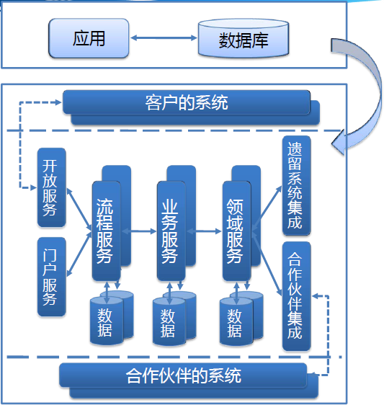
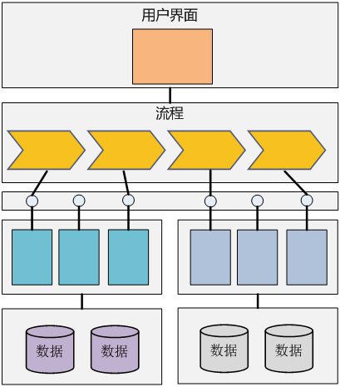
SOA
SOA的体系架构
业务灵活编排
Notes:
关于 SOA 本身不在这里讨论

Slide 5
架构：典型的SOA应用
服务使用者
一个SOA业务由一系列服务松散复合而成，服务之间通过接口进行联系
服务实现
基于传统API（Java, C++, PHP)
接口自动生成
统一管理
HTTP接口(JSON, xml)
展现服务
集成服务
产品流程服务
组合服务
组合服务
组合服务
基础服务
基础服务
网关服务
外部服务提供者

Slide 6
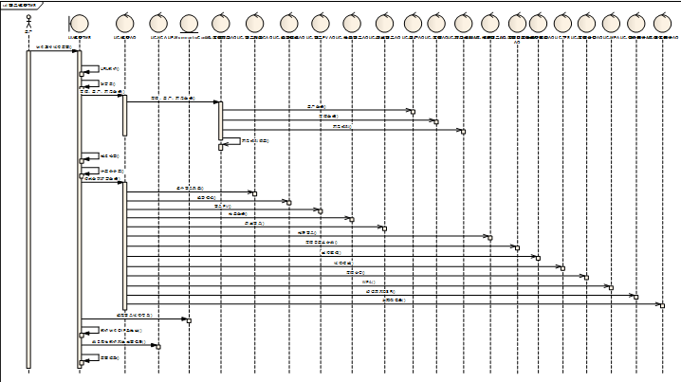

举例.商品详情
cgi层负责演染页面
AO组合服务聚合（同步，异步）后端20多个同服务

Slide 7


问题：服务建设的递归
服务复合
服务复合
服务复合
第1代
服务
第1代
服务
第2代
服务
第N代
服务
Notes:
现实中如何作？

Slide 8
问题：SOA的副作用
服务复合
服务复合
服务复合
第1代
服务
第1代
服务
第2代
服务
第N代
服务
看得见的复杂，看不清的机理

Slide 9
问题：SOA的副作用
?
?
?
?
?
?
?
?
?
服务复合
服务复合
服务复合
?
?
第1代
服务
第1代
服务
第2代
服务
第N代
服务
看得清的变更，看不清的影响
Notes:
变更

Slide 10
问题：SOA的副作用
服务复合
服务复合
服务复合
第1代
服务
第1代
服务
第2代
服务
第N代
服务
看得见的局部，看不清的全局
Notes:
SOA自治，但分割了知识

Slide 11
问题：SOA的肓区
100分
战略
商业
模式
*90%
产品
设计*90%
59分
应用
架构
*90%
技术
架构
*90%
实现
*90%
靠谱的战略，不靠谱的实现
Notes:
真实情况，90是很强的执行力了. 即便是95每一步的努力 最终的结果不及格; SOA要求服务自治，组织的自治性；为了实现业务，业务一定要整合多个服务，跨越太大了.

Slide 12
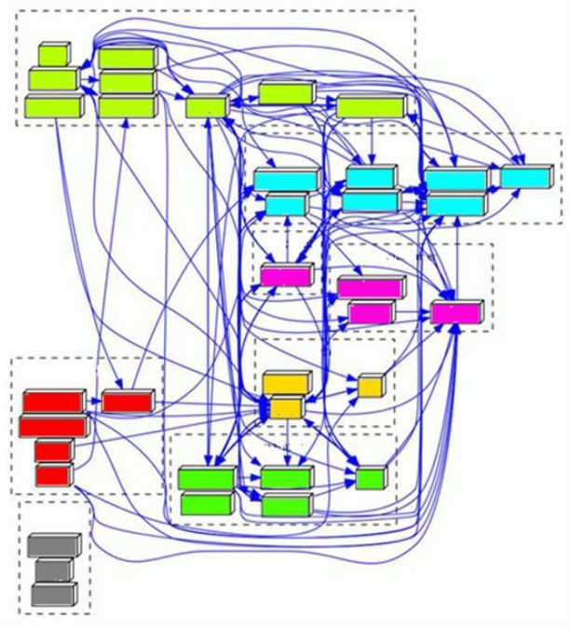
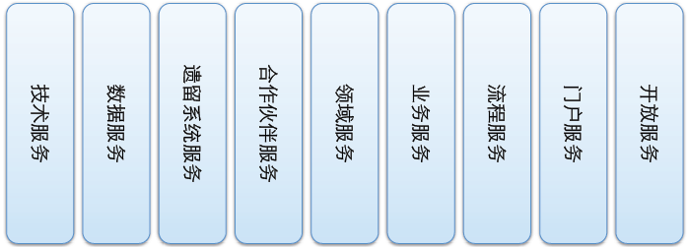
问题：SOA雷区
You only need one service to destory you business.
—Gartner

Slide 13
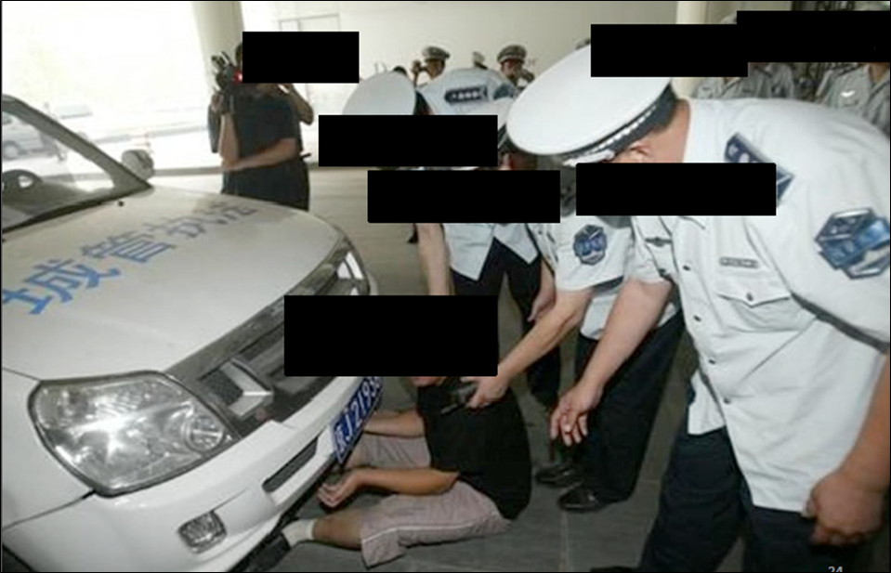
SOA治理，摆脱人治，系统来管理系统
领导
QA
产品经理
测试人员
技术架构师
Leader/总监
开发人员
Notes:
大家的精力都花费在这里了，效率无法提升！

Slide 14

SOA治理的问题域
生命周期管理
运营期
测试期
服务上下线
运营规则
访问权限
资源上下线
+
服务
SLA
Qos
运营人员
产品人员
页面模板
页面片
数据
CGI
服务程序
CSS
控制脚本
+
业务脚本
控制脚本
+
+
=
javascript
jslib
FLASH
图片
运维人员
研发人员
测试人员
配置
路由
研发人员
开发期
IDL
服务契约
程序代码
函数接口库
+
Notes:
需要职责分工明确， 解耦 + 分工 SLA：Service-Level Agreement的缩写，意思是服务等级协议。是关于网络服务供应商和客户间的一份合同，其中定义了服务类型、服务质量和客户付款等术语。 QoS（Quality of Service，服务质量）指一个网络能够利用各种基础技术，为指定的网络通信提供更好的服务能力, 是网络的一种安全机制， 是用来解决网络延迟和阻塞等问题的一种技能。

Slide 15
4
领域驱动的开发模式
— 服务源自业务

Slide 16
领域建模（业务分析）的主要内容
模型(Model)通常由2部分组成：
元素(Element)
（元素间的）关系(Relationship)
领域建模（Domain Modeling）/业务分析的主要就是：
寻找业务对象（Business Object）
恰当建立这些对象间的关系
业务分析并不深奥！

Slide 17
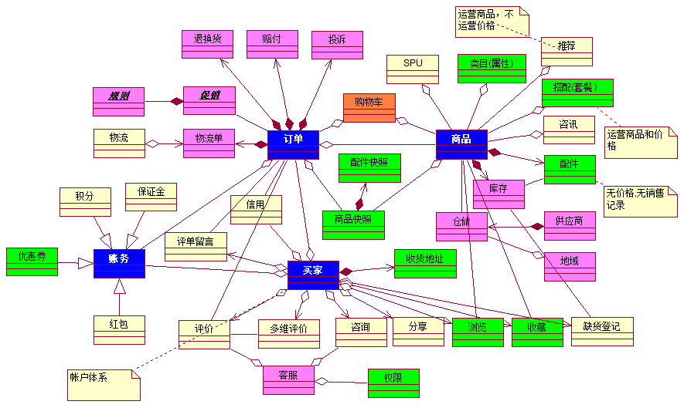
电子商务的领域模型
一定要搞清楚你的研究领域

Slide 19
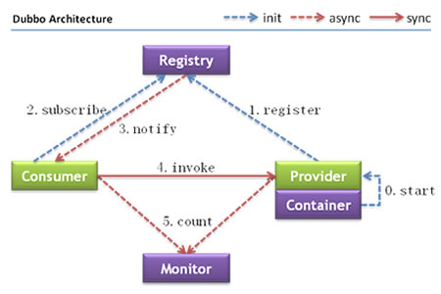
dubbo架构
Notes:
节点角色说明：
Provider: 暴露服务的服务提供方。
Consumer: 调用远程服务的服务消费方。
Registry: 服务注册与发现的注册中心。
Monitor: 统计服务的调用次调和调用时间的监控中心。
Container: 服务运行容器。
调用关系说明：
0. 服务容器负责启动，加载，运行服务提供者。
1. 服务提供者在启动时，向注册中心注册自己提供的服务。
2. 服务消费者在启动时，向注册中心订阅自己所需的服务。
3. 注册中心返回服务提供者地址列表给消费者，如果有变更，注册中心将基于长连接推送变更数据给消费者。
4. 服务消费者，从提供者地址列表中，基于软负载均衡算法，选一台提供者进行调用，如果调用失败，再选另一台调用。
5. 服务消费者和提供者，在内存中累计调用次数和调用时间，定时每分钟发送一次统计数据到监控中心。

Slide 20
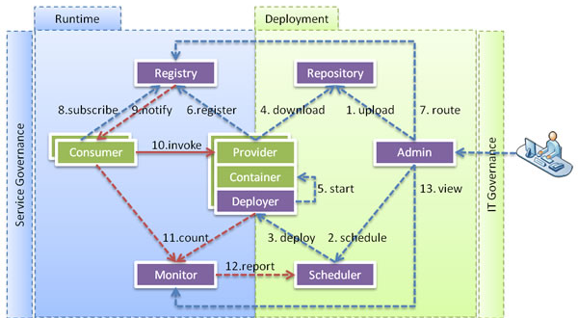
引入动态部署后的架构
Notes:
Deployer: 自动部署服务的本地代理。
Repository: 仓库用于存储服务应用发布包。
Scheduler: 调度中心基于访问压力自动增减服务提供者。
Admin: 统一管理控制台。

Slide 21

FAQ

